Slide 1
27000 شجرة الي مؤتمر المناخCOP27

Slide 2
اسم المشروع وفكرته
مقدم المشروع :
عمر الديب (المؤسس و المدير التنفيذي لشجرها للتنمية المستدامة)
بكالوريوس هندسة بترول و تعدين السويس , وحاصل علي دبلومتين هندسة البيئة
12 عام خبرة في مجال السلامة و الصحة المهنية و حماية البيئة في قطاع البترول , خبرة أكثر من 7 سنوات في العمل البيئي و التطوعي و المجتمعي , و حاصل علي العديد من الجوائز و التكريمات من هيئات حكومية و مؤسسات مجتمع مدني
اسم المشروع: 27000 شجرة الي مؤتمر المناخCOP27
فكرته: نشر ثقافة زراعة الاشجار المثمرة و الخشبية في الشوارع و الاماكن العامة و كذلك زراعة البلكونات و الاسطح بالخضروات و اشجار الفاكهة و استخدام أنظمة ذكية
الفئة المستفيدة من المشروع : محدودي الدخل , السيدات ,طلبة المدارس و الجامعات الحكومية.
الميزة التنافسية للمشروع : نشر الزراعة المثمرة داخل المدن و استخدام أنظمة ذكية بأسعار مناسبة و تكنولوجيا سهلة الاستخدام للفئات المستهدفة
و تحقيق الأمن الغذائي , و نشر ثقافة التنمية المستدامة و مواجهة التغيرات المناخية

Slide 3
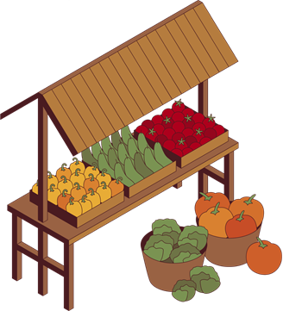
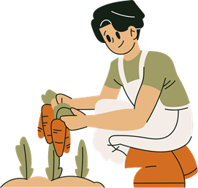
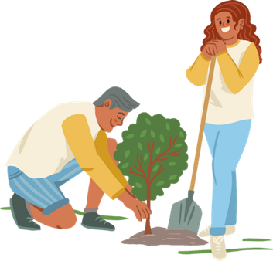
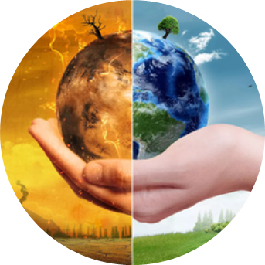
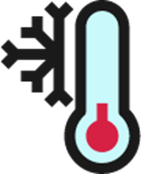
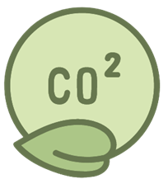
أثر المشروع وتطبيقاته
أثر المشروع الاقتصادي والاجتماعي والبيئي:
الأثر الاقتصادي: زيادة كميات الغذاء في المدن , مصدر دخل ,استثمار الاماكن الغير مستغلة في المدن , خفض تكاليف التدفئة و التبريد, خفض تكاليف نقل المواد الغذائية داخل المدن , توفير مئات من فرص العمل.
الأثر الاجتماعي: خفض معدلات البطالة , تعزيز الانتماء للمجتمع , تحسين المزاج العام و الصحة النفسية ,تحسين صحة الافراد , زيادة النشاط البدني.
الأثر البيئي:امتصاص الانبعاثات من غاز ثاني أكسيد الكربون ,الحد من الضوضاء , خفض استخدام الطاقة ,تلطيف درجات الحرارة.

Slide 4
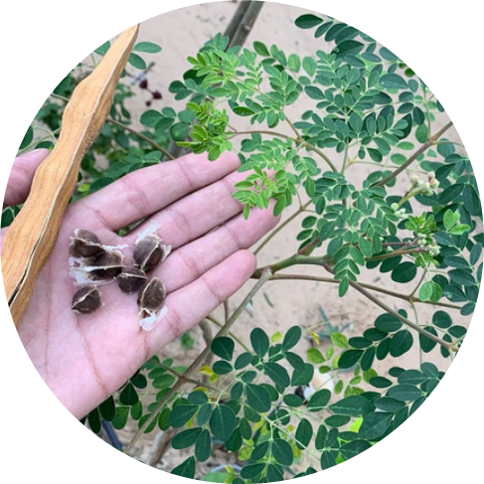
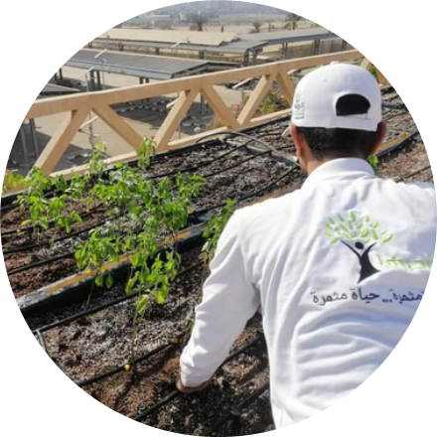
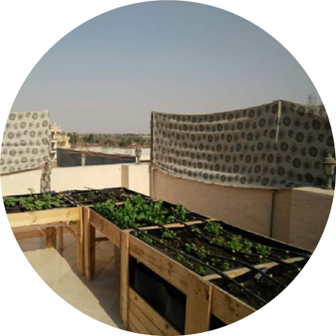
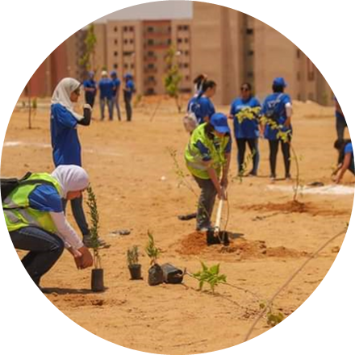
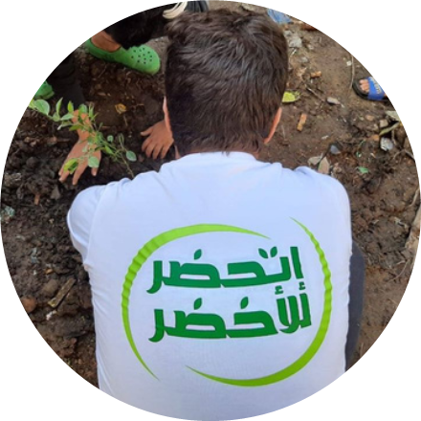
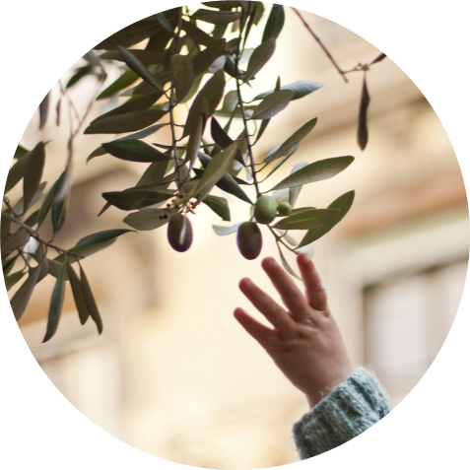
ما تم تنفيذه والخطط المستقبلية للمشروع:
-تم زراعة 5000 شجرة مثمرة في محافظات (القليوبية , القاهرة , الجيزة , كفر الشيخ , بني سويف)
-التعاون و الرعاية الرسمية مع الحملة الرئاسية (100 مليون شجرة)
-زراعة 10 أسطح في منطقة مصر القديمة و سطح وزارة البيئة.
-نشر الوعي البيئي لحوالي 100 الف شخص.
-التعاون مع المدارس الحكومية و المؤسسات و الشركات .
الخطط المستقبلية:
استكمال زراعة مليون شجرة مثمرة و خشبية حتي عام 2030
زراعة 5000 سطح باستخدام نظم الزراعة الحديثة و المكون الذكي
انشاء27 مجمع بيئي بالمحافظات المصرية

Slide 5
تطبيقات المشروع

